Slide 1


Ha lojalitás: akkor 3 az igazság:
Hogyan fog össze egy átütő kampányban a gyártó, a kereskedő és a vevő?
Jagodics Rita kereskedelmi marketing szakértő
Jagodics Rita kereskedelmi marketing szakértő
Notes:
Megvizsgáltuk azoknak a gyártóknak, nagykereskedőknek az árbevételét, akikkel az elmúlt években dolgoztunk:
Mapei, Berkemann, Hörmann, stb. és a következőket láttuk, hogy a
Sikeres üzlet alapja, mitől növekszik az árbevétel, profit?

Slide 2
Partnereink emiatt növekedtek –
Mitől függ a siker marketing szempontból?
TÁMOGATÁS
viszonteladó és gyártó is profitra törekszik, mégis támogatják egymást:
Gyártó – vevőt visz
Viszonteladó - vásárol
SIKER
SUCCESS
REKLÁM
A gyártó tesz azért, hogy keressék a termékét. Az érdeklődők 58 %-a gyártó oldalán keres.
TARTALOM
A gyártók szakmai információkat állítanak elő a termékekről.
ÖSSZEFOGÁS
A gyártók és kereskedők összefognak, hogy csökkentsék a reklámköltségeiket.
Notes:
Héra vajról, ha információt szeretnék megtudni, akkor azt nem a Tesco oldalán tenném.
Ma a tudatos vásárlóknak szükségük van az információra: nem csak az eladótérben, hanem az interneten is.
Valamilyen szintű stratégiai partnerségben gondolkodnak: pl. Szentkirályi ásványvíz és Lufthansa a közös csomagoláson.
Ráadásul a biztos üzlet, ha mindenki jól jár:
vevő: információt kap, kampányokat kap
Viszonteladó támogatást kap
Gyártó pedig forgalmat

Slide 3
Partnereink emiatt növekedtek –
Mitől függ a siker marketing szempontból?
SIKER
SCCESS
TÁMOGATÁS
viszonteladó és gyártó is profitra törekszik, mégis támogatják egymást:
Gyártó – vevőt visz
Viszonteladó - vásárol
Win-win
1.VEVŐ: információ + kampány
2.VISZONTELADÓ: támogatás
3. GYÁRTÓ:
forgalom
REKLÁM
A gyártó tesz azért, hogy keressék a termékét. Az érdeklődők 58 %-a gyártó oldalán keres.
TARTALOM
A gyártók szakmai információkat állítanak elő a termékekről.
ÖSSZEFOGÁS
A gyártók és kereskedők összefognak, hogy csökkentsék a reklámköltségeiket.
Notes:
Héra vajról, ha információt szeretnék megtudni, akkor azt nem a Tesco oldalán tenném.
Ma a tudatos vásárlóknak szükségük van az információra: nem csak az eladótérben, hanem az interneten is.
Valamilyen szintű stratégiai partnerségben gondolkodnak: pl. Szentkirályi ásványvíz és Lufthansa a közös csomagoláson.
Ráadásul a biztos üzlet, ha mindenki jól jár:
vevő: információt kap, kampányokat kap
Viszonteladó támogatást kap
Gyártó pedig forgalmat
A lojalitás alapja tehát nem más: Win-Win – mindenki folyamatosan! Jól jár.
Ezért érdemes együtt dolgozni, ezért érdemes együttműködni a másik partnerrel.

Slide 4









ÖSSZEFOGÁS EGY SIKERES KAMPÁNYBAN
Notes:
Hogy keresel számítógépet?
Ezért ma minden olyan működik, amit egy SZÁMODRA HITELES EMBER AJÁNLÁSA

Slide 5

Jagodics Rita kereskedelmi marketing szakértő
Notes:
Az összefogás eredménye: Neckrmann utazást kaptunk, kaptunk belföldi utazást,
Mert akkor szabású volt a kampány.
Magyarság, Segíts, stb.

Slide 6
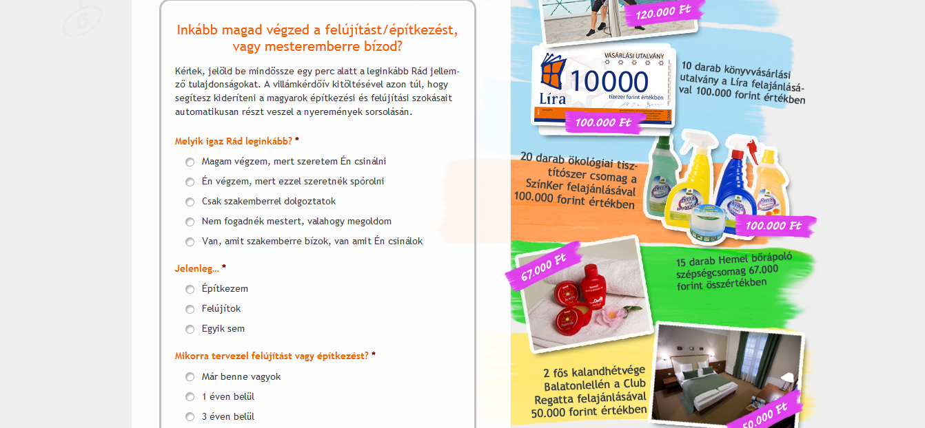

Slide 7
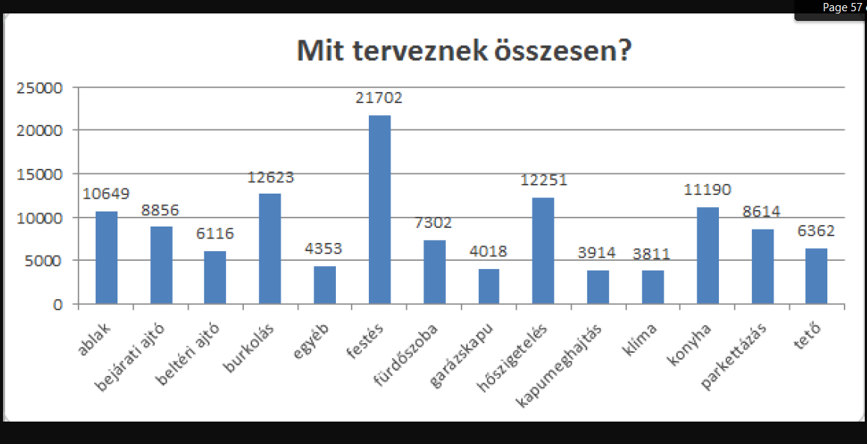
Tudtuk:
Felújít/építkezik
Mit tervez pontosan
Mikor tervezi
Email-címe
Telefonszáma
Címe
Neve
Notes:
Pl. itt van 8000 garázskapu érdeklődő, várja a hívásod.

Slide 8

Szavazás után ajánlás kérése
Notes:
Nem mindegy, hogy Te dolgozol a kampányban, vagy a vevő is dolgozik.

Slide 9
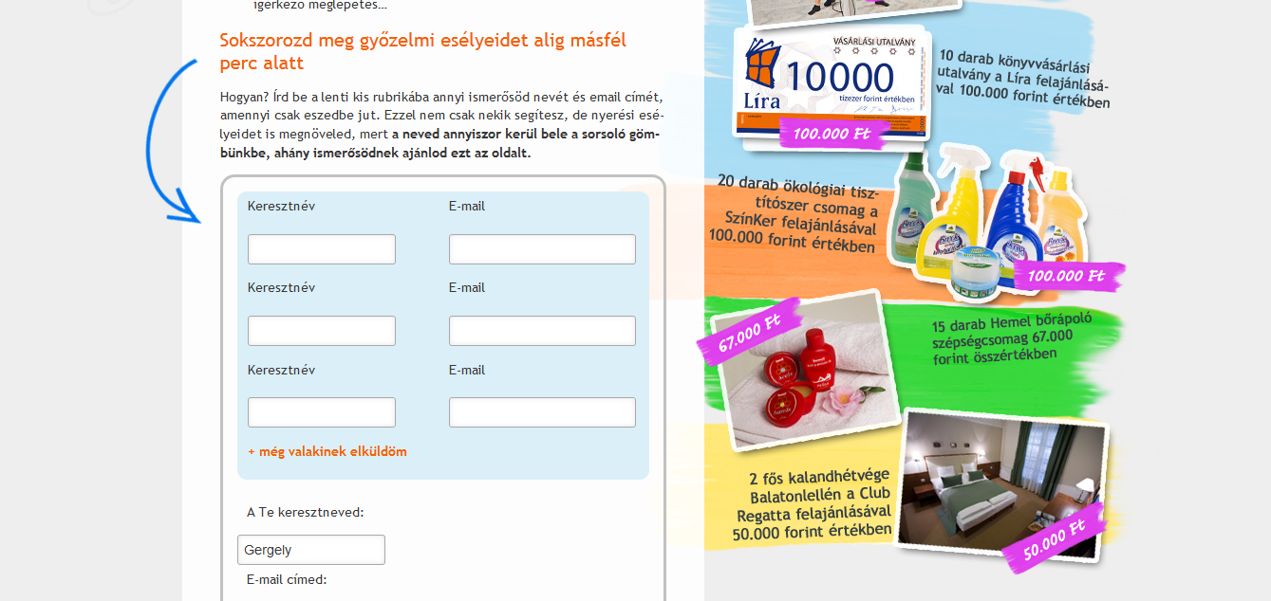

Slide 10

Ajánlás után Facebook népszerűsítés kérése
Notes:
Még itt sem hagytuk abba… És végig tudtuk vinni a látogatót.

Slide 11

Külön kampány nélkül épült a lista

Slide 12
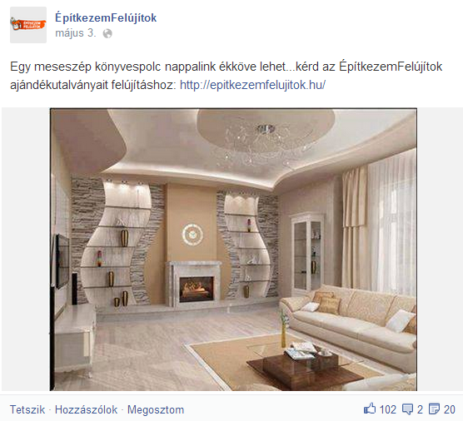
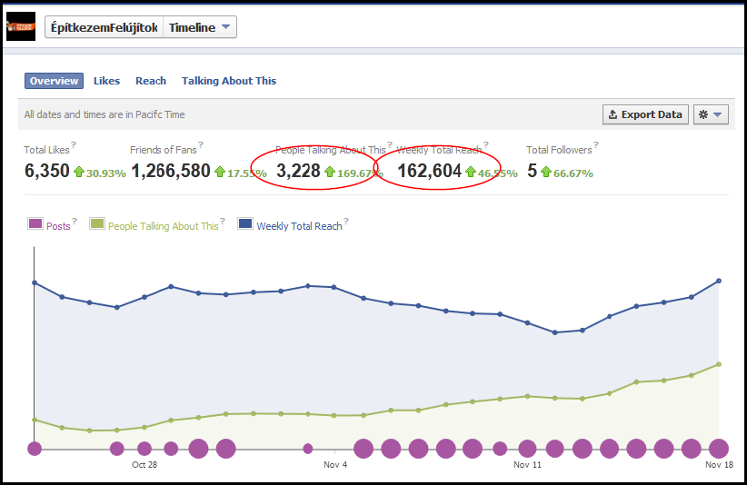
Notes:
A vevőnek ugye mondtuk, hogy fontos a tartalom, ezért a Facebookon olyan információkat adtunk, amelyeket kikisérleteztünk.

Slide 13

Kitöltők letölthették a magazint utalványokkal
Jagodics Rita – kereskedelmi marketing szakértő
Notes:
Szakértelmet + utalványok a magazinban

Slide 14

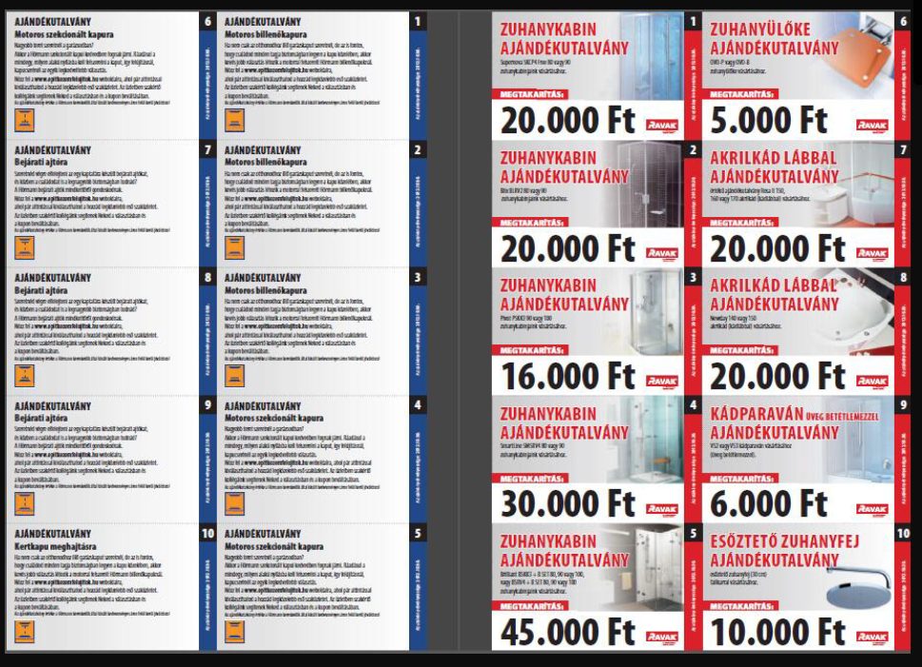
Kitöltők letölthették a magazint utalványokkal
Jagodics Rita – kereskedelmi marketing szakértő
Notes:
Szakértelmet + utalványok a magazinban

Slide 15

Hogy találtak a partnerekre a vásárlók?

Slide 16
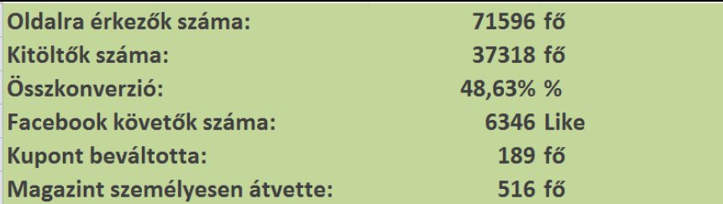
Notes:
A kiváló tartalom miatt, az ígéretek miatt nem csak a Facebook olvasottsági adatok voltak kiválóak, hanem az összkonverzió is.
Vagyis az oldalra érkezők 48,63 %-ától megtudtuk, hogy mit tervez.

Slide 17
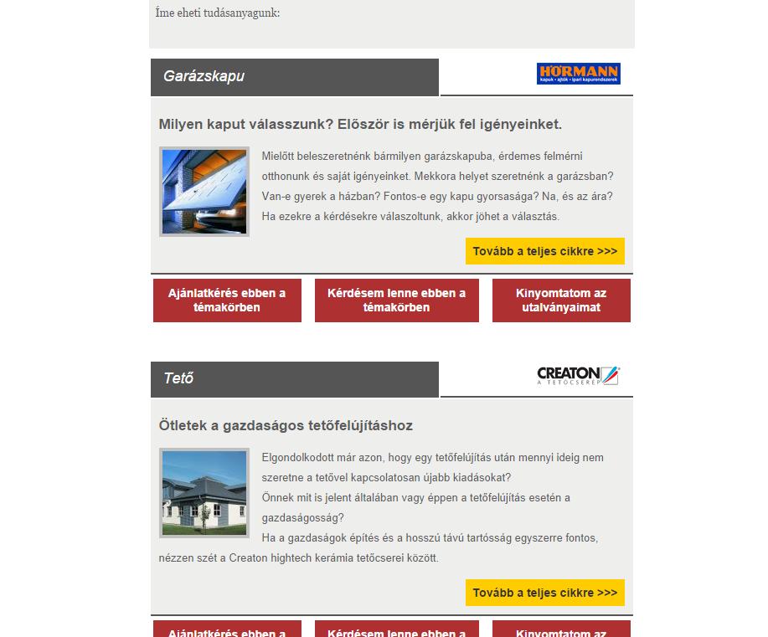
Szegmentált hírlevél!
Notes:
Szakértelmet + utalványok a magazinban

Slide 18
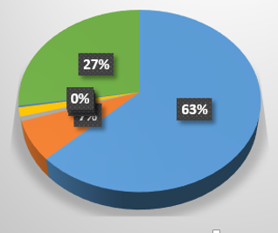
Népszerűsítés = támogatás a viszonteladók felé, kampány a végfelhasználók felé
Forgalom forrásai teljesítés szerint:
Alapító tagok listái
Keresztmarketing
Ajánlási rendszer
Facebook posztok
PPC
PR
Notes:
Az összefogás nagy előnye, hogy ugyanaz a célpiac:
Hogy a gyártók közösen népszerűsíették: lecsökkent a költsége a kampánynak,
illetve ez is egyfajta támoatás volt a viszonteladók felé,
Hiszen rengeteget tettünk azért, hogy az oldalra küldjük a végfelhasználókat.

Slide 19
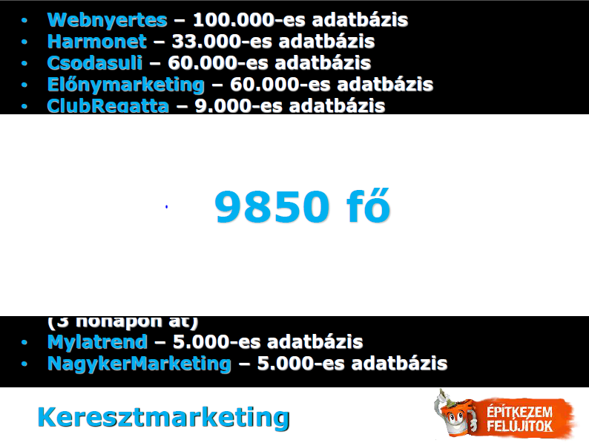
KERESZTMARKETING
Jagodics Rita – kereskedelmi marketing szakértő

Slide 20
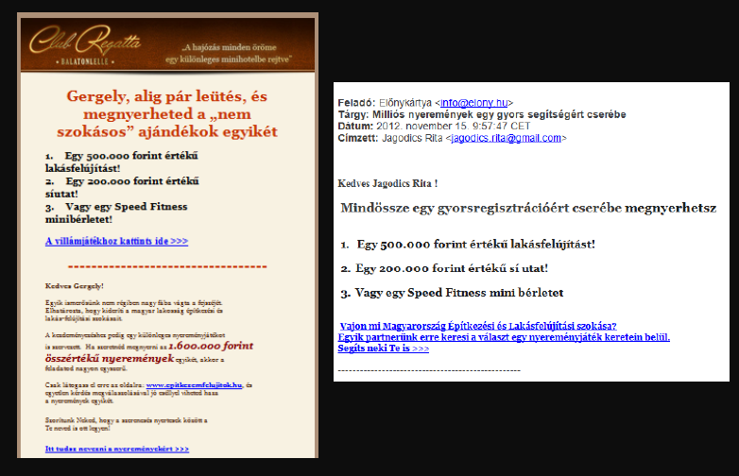
KERESZTMARKETING
0 Ft + munka

Slide 21
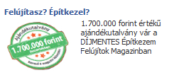

Facebook:
171Ft/regisztráló

Slide 22
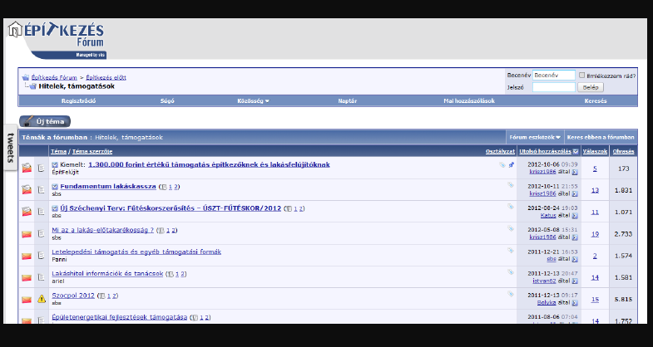
Fórumok:
O Ft + munka

Slide 23

PR
O Ft + munka

Slide 24

Munkatársak betanítása:
Személyes v. webinar
Útmutató
Próbavásárlás

Slide 25

AZÓTA IS FOLYTATÓDIK :

Slide 26
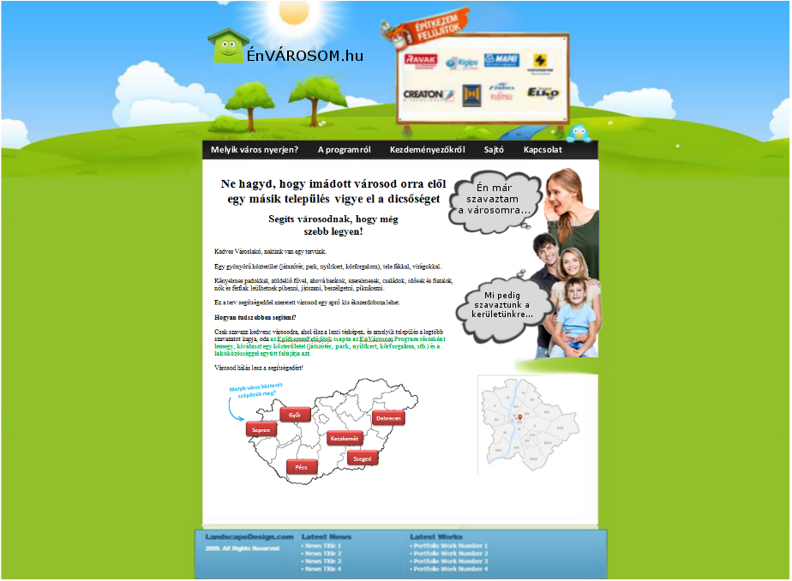

Napi 580
regisztráló

Slide 27
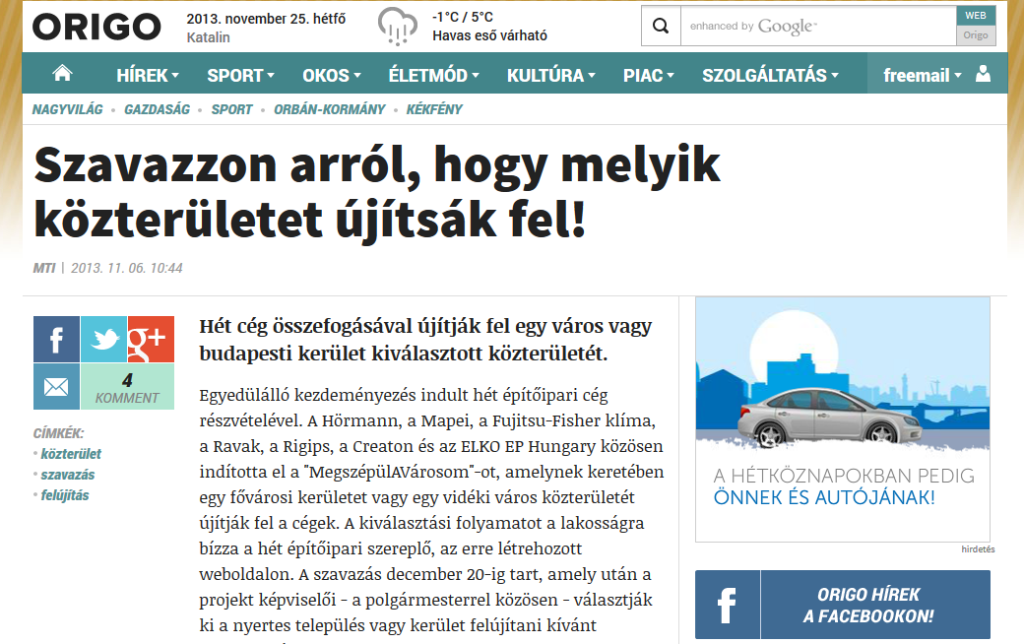
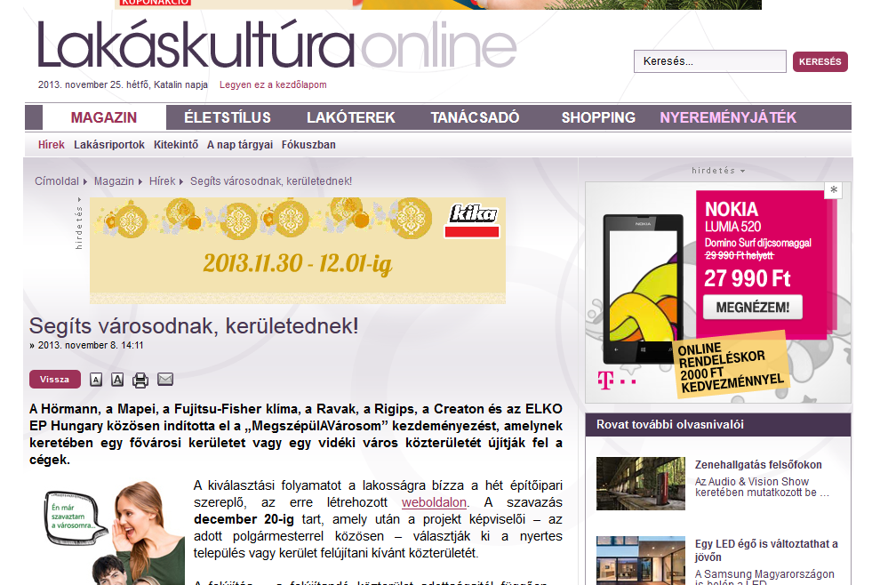
133 PR MEGJELENÉS

Slide 28
SIKER:
SIKER
SCCESS
TÁMOGATÁS
viszonteladó és gyártó is profitra törekszik, mégis támogatják egymást:
Gyártó – vevőt visz
Viszonteladó - vásárol
Win-win
1.VEVŐ: információ + kampány
2.VISZONTELADÓ: támogatás
3. GYÁRTÓ:
forgalom
REKLÁM
A gyártó tesz azért, hogy keressék a termékét. Az érdeklődők 58 %-a gyártó oldalán keres.
TARTALOM
A gyártók szakmai információkat állítanak elő a termékekről.
ÖSSZEFOGÁS
A gyártók és kereskedők összefognak, hogy csökkentsék a reklámköltségeiket.
Notes:
Héra vajról, ha információt szeretnék megtudni, akkor azt nem a Tesco oldalán tenném.
Ma a tudatos vásárlóknak szükségük van az információra: nem csak az eladótérben, hanem az interneten is.
Valamilyen szintű stratégiai partnerségben gondolkodnak: pl. Szentkirályi ásványvíz és Lufthansa a közös csomagoláson.
Ráadásul a biztos üzlet, ha mindenki jól jár:
vevő: információt kap, kampányokat kap
Viszonteladó támogatást kap
Gyártó pedig forgalmat
A lojalitás alapja tehát nem más: Win-Win – mindenki folyamatosan! Jól jár.
Ezért érdemes együtt dolgozni, ezért érdemes együttműködni a másik partnerrel.

Slide 29

AJÁNDÉK
41 marketing teendő, amelyet a piacvezetőknél elvégzünk…
… és amelyek a cégednek is növekedést hoznak

Slide 30
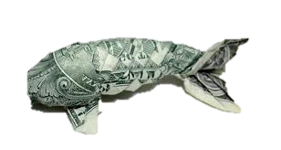
VEVŐKBEN GAZDAG MARKETINGET!
Jagodics Rita
Kereskedelmi
Marketing Trendek Kft. - www.nagykermarketing.hu

